Slide 1
Finanční analýza II.
Poměrové ukazatele likvidity, aktivity, zadluženosti, moderní metody hodnocení finanční situace podniku

Slide 2
Analýza poměrových ukazatelů
Poměrové ukazatele představují podíl dvou položek účetních výkazů.
Navazují na horizontální a vertikální analýzu a pomáhají nám vytvořit si poměrně rychlý a spolehlivý obraz o hospodaření podniku.
Počítají pouze s daty, které jsou veřejně dostupné ze základních účetních výkazů a poskytují možnost srovnání s konkurenčními podniky. Proto se jedná o velmi oblíbené ukazatele při hodnocení výkonnosti podniku.

Slide 3
Analýza poměrových ukazatelů
Poměrové ukazatele však neposkytují komplexní obraz o hospodaření firmy a neměly by být konečným bodem analýzy.
Výsledky poměrových ukazatelů je vhodné použít pro další rozbor a zaměřit se více do hloubky na identifikované potencionálně problémové oblasti.

Slide 4
Analýza poměrových ukazatelů
Ukazatele rentability
Ukazatele likvidity
Ukazatele zadluženosti
Ukazatele aktivity

Slide 5
Ukazatele likvidity
Likvidita představuje schopnost firmy dostát svým závazkům.
Likvidnost znamená, jak rychle je podnik schopen přeměnit svá aktiva na peníze.
Ukazatele likvidity porovnávají to, co je možno uhradit s tím, co je nutno uhradit, tedy zda je podnik schopen plnit své povinnosti vůči věřitelům.

Slide 6
Ukazatele likvidity
Řízení likvidity je velmi důležité, protože pro management představuje dostatečná likvidita nejen snížení rizika, ale také volné prostředky, které mohou být použity pro příležitostné investice.
Pro vlastníky však finanční prostředky vázané v krátkodobých aktivech znamenají nižší zhodnocení. Podnik se tedy musí snažit dosáhnout stavu, kdy zhodnocení prostředků bude maximální, a přitom likvidita bude dostačující.

Slide 7
Ukazatele likvidity
V praxi se nejčastěji uplatňují tři ukazatele, které jsou odstupňovány podle míry likvidy, kterou vyjadřují:
Běžná likvidita
Pohotová likvidita
Okamžitá likvidita - solventnost

Slide 8
Ukazatele likvidity
Běžná likvidita (Working Capital Ratio, Current Ratio),
označovaná také jako likvidita 3. stupně
Běžná likvidita = Oběžná aktiva/KTD závazky
Běžná likvidita udává, kolikrát je schopen podnik uspokojit své věřitele, kdyby proměnil veškerá OA v hotovost.
Platí, že čím vyšší je hodnota ukazatele, tím má podnik vyšší schopnost dostát svým závazkům.
Doporučená úroveň ukazatele je v pásmu 1,5 – 2,5, konkrétní hodnota však závisí na oboru podnikání a vývoji ekonomického cyklu.

Slide 9
Ukazatele likvidity
Pohotová likvidita (Quick Ratio, Acid Test, likvidita 2. stupně)
vylučuje z oběžných aktiv zásoby, jejich nejméně likvidní složku. Jedná se tedy o poměr oběžných aktiv snížených o zásoby a krátkodobých závazků.
Pohotová likvidita = (Oběžná aktiva – Zásoby)/KTD závazky
Doporučené hodnoty jsou v rozmezí 1 – 1,5, přičemž jako optimum je uváděna hodnota 1,0. Vysoké hodnoty jsou příznivé z hlediska věřitelů, ale nevýhodné z hlediska podnikové rentability.

Slide 10
Ukazatele likvidity
Okamžitá likvidita (Cash Ratio, likvidita 1. stupně)
hodnotí likviditu podniku nejpřísněji, poměřuje pouze nejlikvidnější část oběžných aktiv s krátkodobými závazky.
Okamžitá likvidita = Peněžní prostředky/KTD závazky
Vyjadřuje okamžitou schopnost podniku uhradit určitou výši běžných závazků
Do krátkodobého finančního majetku spadá hotovost, prostředky na běžných účtech, směnky, šeky a krátkodobé cenné papíry. Doporučený interval hodnot je 0,2 – 0,5.

Slide 11
Ukazatele zadluženosti
Ukazatele zadluženosti ukazují, jak moc podnik využívá cizí zdroje, tedy jak moc je zadlužen.
Zadlužení může podniku do určité míry snížit průměrné náklady na kapitál, než kdyby používal pouze vlastní zdroje (ty jsou pro podnik nejdražší, protože vlastníci jsou vystaveni většímu riziku než věřitelé).

Slide 12
Ukazatele zadluženosti
Zadluženost tedy nemusí nezbytně znamenat negativní dopad na podnik. Pokud je však podnik zadlužen příliš, dojde k opětovnému nárůstu průměrných nákladů na kapitál a zadluženost je potřeba snížit.
Ukazatele zadluženosti tedy poskytují cenné informace o tom, co by měl podnik udělat, aby se přiblížil vhodnému složení své kapitálové struktury a maximalizoval tak hodnotu podniku.

Slide 13
Ukazatele zadluženosti
Ukazatel celkové zadluženosti
Míra zadluženosti
Finanční páka
Ukazatel úrokového krytí

Slide 14
Ukazatele zadluženosti
Celková zadluženost (Debt Ratio),
nazývána také věřitelským rizikem, je podílem cizích zdrojů na celkových aktivech. Čím vyšší je ukazatel zadluženosti, tím nižší finanční stability podnik dosahuje.
Optimální hodnota závisí na odvětví, ve kterém podnik působí, a také na jeho schopnosti hradit úroky.
Celková zadluženost = Cizí zdroje/Aktiva * 100

Slide 15
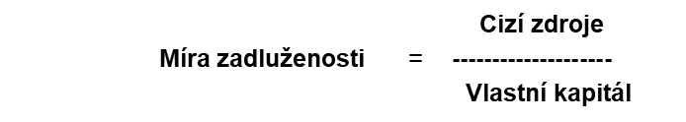
Ukazatele zadluženosti
Míra zadluženosti
ukazatel poměřuje cizí a vlastní kapitál.
Pro jeho posuzování je důležitý jeho časový vývoj, zda se podíl cizích zdrojů zvyšuje, či snižuje.
Ukazatel signalizuje, do jaké míry by mohly být ohroženy nároky věřitelů.

Slide 16
Ukazatele zadluženosti
Finanční páka
efekt zvyšování rentability vlastního kapitálu použitím cizího kapitálu v kapitálové struktuře podniku:
Je-li úroková míra nižší než výnosnost aktiv, potom použití cizího kapitálu zvyšuje výnosnost vlastního kapitálu.
Finanční páka = Aktiva/Vlastní kapitál

Slide 17
Ukazatele zadluženosti
Úrokové krytí (Interest Coverage)
poměr zisku před úroky a zdaněním a nákladových úroků.
Úrokové krytí = EBIT/nákladové úroky
Charakterizuje schopnost podniku tvořit zdroje na úhradu úroků. Akcionáře informuje o tom, zda je podnik schopen platit úroky z dluhů a věřitele informuje o míře zajištění jejich pohledávek.
Čím vyšších hodnot ukazatel dosahuje, tím vyšší je schopnost společnosti splácet úroky. Doporučená hodnota je udávána v rozmezí 3–6, za optimum je považována hodnota 8 a více. Pod hranicí 3 jsou na místě obavy o schopnost společnosti obsluhovat své dluhy.

Slide 18
Ukazatele aktivity
Ukazatele aktivity odpovídají na otázku, jak dobře využívá podnik svá aktiva.
Pokud má podnik nadbytek aktiv, znamená to, že má i zbytečně vysoké náklady.
Opačně, pokud má podnik příliš málo aktiv, může to pro něj znamenat ušlé příležitosti a nízké výnosy.

Slide 19
Ukazatele aktivity
Ukazatele aktivity lze vyjádřit buď jako dobu obratu nebo jako rychlost obratu.
Doba obratu je charakterizována jako doba, za kterou se jednotlivé položky aktiv přemění na peníze. Doba obratu proto bývá vyjádřena počtem dní.
Rychlost obratu vystihuje, kolikrát jsou aktiva přeměněna během určeného období. Tímto obdobím bývá většinou jeden rok. Obecně platí, že čím je rychlost obratu nižší, tím je počet dní potřebný k přeměně vyšší.

Slide 20
Ukazatele aktivity
Rychlost obratu celkových aktiv (Total Assets Turnover)
Doba obratu zásob (Days Sales of Inventory)
Doba obratu pohledávek (Days Receivable Outstanding)
Doba obratu závazků (Days Payable Outstanding)

Slide 21
Ukazatele aktivity
Rychlost obratu celkových aktiv (Total Assets Turnover)
univerzální ukazatel, který měří efektivnost nakládání s aktivy podniku. Spolu s ukazatelem ziskové marže a finanční páky má určující vliv na rentabilitu celkového kapitálu.
Udává, kolikrát se aktiva obrátí v tržbách za jeden rok.
Jedná se tedy o poměr tržeb a celkových aktiv. Čím vyšších hodnot dosahuje, tím pro podnik lépe. Optimální hodnoty ukazatele se liší v závislosti na odvětví, minimální doporučená úroveň je obecně uváděna ve výši 1.
Rychlost obratu aktiv = Tržby/Aktiva

Slide 22
Ukazatele aktivity
Doba obratu zásob (Days Sales of Inventory)
udává počet dní, po které jsou aktiva vázána ve formě zásob, resp. za kolik dní dojde k uhrazení zásob z dosahovaných tržeb.
Doba obratu zásob = (Zásoby/Tržby) * 360

Slide 23
Ukazatele aktivity
Doba obratu pohledávek (Days Receivable Outstanding)
Vypovídá o počtu dní, za které se pohledávky přemění na peněžní prostředky, resp. o době, za niž byly pohledávky v průměru uhrazovány (tzv. průměrné inkasní období).
Doba obratu pohledávek by měla dosahovat co nejnižších hodnot.
Doba obratu pohledávek = (KTD pohledávky z obchodního styku/Tržby) * 360

Slide 24
Ukazatele aktivity
Doba obratu závazků (Days Payable Outstanding)
udává, za jakou dobu jsou v průměru závazky podniku uhrazovány.
Optimální je zvyšování doby splatnosti závazků (a snižování rychlosti jejich obratu), neboť tak dochází k prodloužení doby, po kterou je čerpán obchodní úvěr, a podnik tak může získat levný zdroj financování.
Doba obratu závazků = (KTD závazky z obchodního styku/Tržby) * 360

Slide 25
Souhrnné indexy hodnocení
Vytváří souhrnnou charakteristiku celkové finančně-ekonomické situace podniku pomocí jednoho čísla.
Nižší vypovídací schopnost než podrobná finanční analýza
Rychlé, globální srovnání řady podniků
Orientační podklad pro hodnocení

Slide 26
Souhrnné indexy hodnocení
Účelově vybrané skupiny ukazatelů, jejichž cílem je předpovědět finanční situaci.
  Bankrotní modely, které odpovídají na otázku, zda je podnik ohrožen bankrotem
    Altmanovo Z-scóre
    Model IN
  Bonitní modely, které bodovým ohodnocením stanovují bonitu podniku
    Kralickův Quicktest

Slide 27
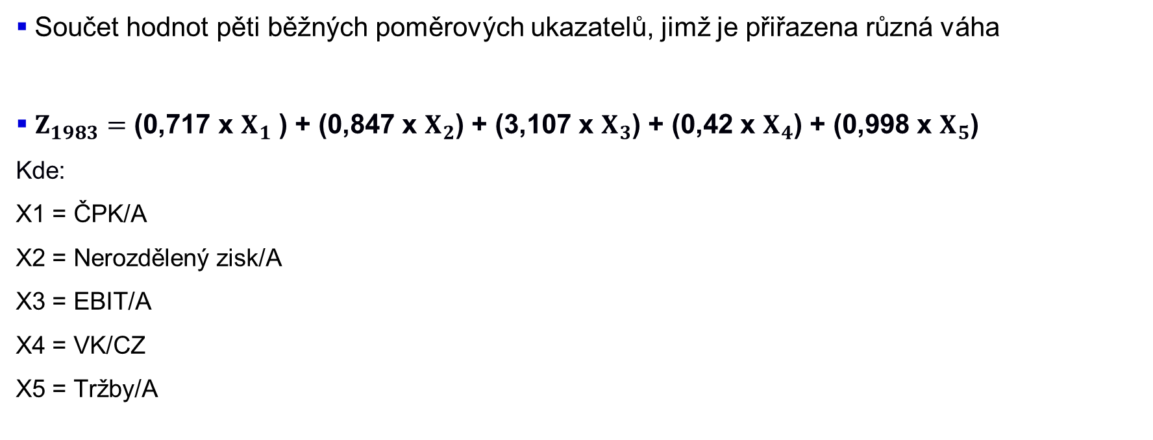
Altmanovo Z-scóre
Součet hodnot pěti běžných poměrových ukazatelů, jimž je přiřazena různá váha
$Z_{1983}=$ (0,717 x $X_{1}$ ) + (0,847 x $X_{2}$) + (3,107 x $X_{3}$) + (0,42 x $X_{4}$) + (0,998 x $X_{5}$)
Kde:
X1 = ČPK/A
X2 = Nerozdělený zisk/A
X3 = EBIT/A
X4 = VK/CZ
X5 = Tržby/A
Interpretace:
Z-scóre > 2,9 pásmo prosperity
1,2 < Z-scóre < 2,9 pásmo šedé zóny
Z-scóre < 1,2 pásmo bankrotu

Slide 28
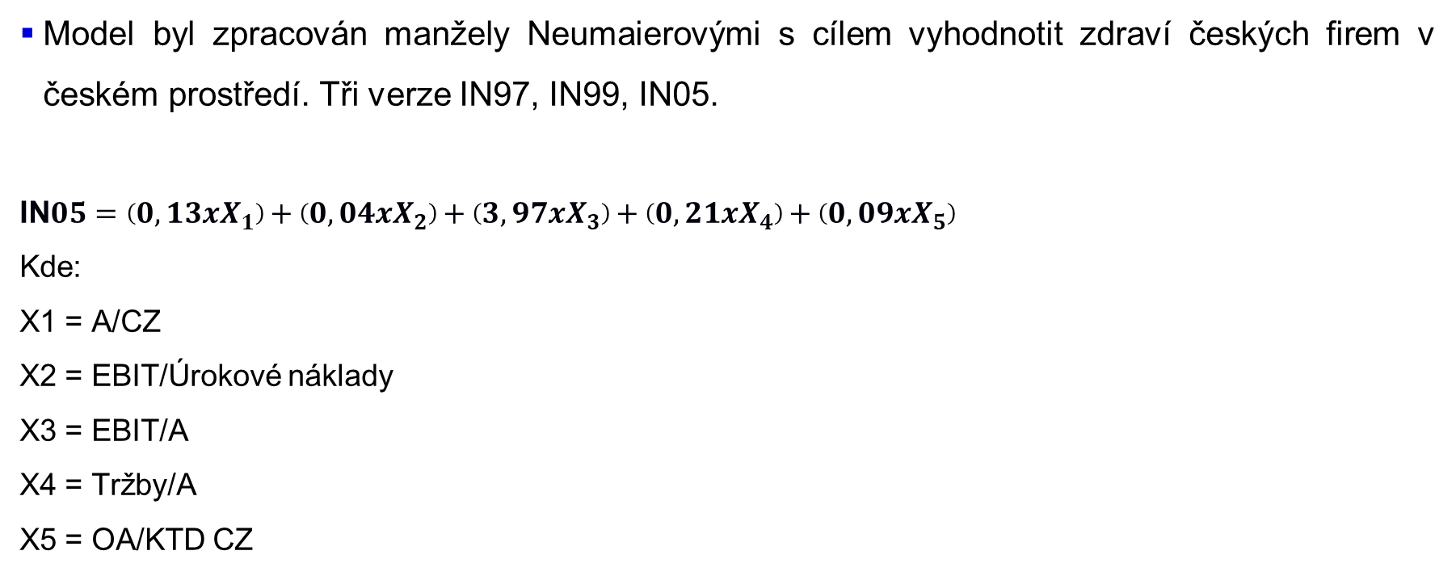
Model IN – Index důvěryhodnosti
Model byl zpracován manžely Neumaierovými s cílem vyhodnotit zdraví českých firem v českém prostředí. Tři verze IN97, IN99, IN05.
IN$05=\left(0,13xX_{1}\right)+\left(0,04xX_{2}\right)+\left(3,97xX_{3}\right)+\left(0,21xX_{4}\right)+\left(0,09xX_{5}\right)$
Kde:
X1 = A/CZ
X2 = EBIT/Úrokové náklady
X3 = EBIT/A
X4 = Tržby/A
X5 = OA/KTD CZ
Interpretace:
IN05 > 1,77 podnik s pravděpodobností 67% tvoří hodnotu
IN05 < 0,75 podnik spěje k bankrotu s 86% pravděpodobností

Slide 29
Kralickův Quicktest
Skládá se ze 4 rovnic, z nichž dvě hodnotí finanční stabilitu a dvě výnosovou situaci firmy
R1 = VK/A
R2 = (CZ – peněžní prostředky)/provozní cash flow
R3 = EBIT/A
R4 = provozní cash flow/tržby
K výsledkům se přiřadí bodové hodnocení dle tabulky:
 | 0 bodů | 1 bod | 2 body | 3 body | 4 body
R1 | < 0 | 0 - 0,1 | 0,1 - 0,2 | 0,2 – 0,3 | > 0,3
R2 | < 3 | 3 - 5 | 5 – 12 | 12 – 30 | > 30
R3 | < 0 | 0 – 0,08 | 0,08 – 0,12 | 0,12 – 0,15 | > 0,15
R4 | < 0 | 0 – 0,05 | 0,05 – 0,08 | 0,08 – 0,1 | > 0,1

Slide 30
Kralickův Quicktest
Hodnocení je provedeno ve třech krocích:
  Zhodnotíme finanční stabilitu (součet bodové hodnoty R1 a R2 dělený 2)
  Zhodnotíme výnosovou situaci (součet bodové hodnoty R3 a R4 dělený 2)
  Následně zhodnotíme finanční situaci jako celek (součet bodové hodnoty finanční stability a výnosové situace dělený 2)
Interpretace
Hodnoty > 3 = bonitní podnik
Hodnoty v intervalu 1 – 3 = šedá zóna
Hodnoty < 1 signalizují potíže ve finančním hospodaření

Slide 31
Výkonnost podniku
Historický vývoj měření výkonnosti podniku:
1. generace – Zisková marže (zisk / tržby)
2. generace – Růst zisku = maximalizace zisku (80. léta)
3. generace – Výnosnost kapitálu = ROE, ROI, ROCE (90. léta)
4. generace – Tvorba hodnoty pro vlastníky = EVA (současnost)

Slide 32
Tradiční ukazatele měření výkonnosti podniku:
vycházejí zejména z maximalizace zisku jako základního cíle podnikání
ukazatele zisku a rentability je nutné doplnit o další ukazatele
značné množství ukazatelů
možnost ovlivnění pomocí účetních postupů
nezohledňují časovou hodnotu peněz a riziko investorů
některá aktiva, resp. zdroje jejich krytí jsou využívána, ale nejsou v ukazatelích zahrnuta (majetek v leasingu, aktiva ve vlastnictví podnikatele, zaměstnanců…)

Slide 33
Moderní ukazatele měření výkonnosti podniku:
snaží se o propojení všech činností v podniku i lidí účastnících se podnikových procesů, tak aby byla zvýšena hodnota vložených prostředků vlastníky
orientují se na růst hodnoty podniku
měří výkonnost podniku z pohledu zvýšení jeho hodnoty pro vlastníky (zohledňují koncepci řízení hodnoty a ekonomický zisk)

Slide 34
Moderní ukazatele měření výkonnosti podniku:
by měly splňovat tyto kritéria:
umožňovat využít co nejvíce informací z účetních údajů
být vhodné jak pro řízení podniku, tak k jeho oceňování
vygenerovat konkrétní parametr, který by stanovil, zda podnik vytváří hodnotu pro vlastníky
mít co nejužší vazbu na cenu akcií podniku
uvažovat pouze hodnoty vytvářené provozní (hlavní) činností podniku

Slide 35
EVA (Economic Value Added) – ekonomická přidaná hodnota
je měřítkem ekonomické výkonnosti podniku orientovaným na hodnocení růstu hodnoty společnosti,
ukazatel EVA byl vytvořen v 90. letech společností Stern Stewart & Co.,
na rozdíl od ukazatelů finanční analýzy se neorientuje na účetní ale na ekonomický zisk, který v sobě zahrnuje veškeré náklady včetně nákladů na investovaný kapitál, reflektuje tak i náklady obětované příležitosti,
ukazuje, jakou hodnotu podnik dokázal vytvořit svojí činností navíc, než by vložený kapitál vydělal jinde při stejné rizikovosti.

Slide 36
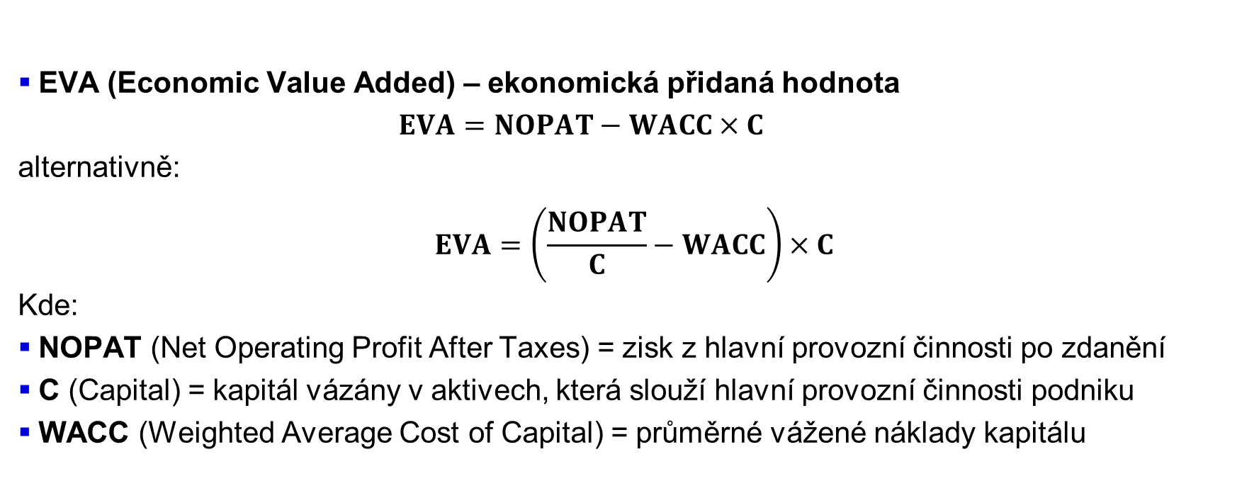
EVA (Economic Value Added) – ekonomická přidaná hodnota
EVA (Economic Value Added) – ekonomická přidaná hodnota
                $$EVA=NOPAT−WACC×C$$
alternativně:
            $$EVA=\left(\frac{NOPAT}{C}−WACC\right)×C$$
Kde:
NOPAT (Net Operating Profit After Taxes) = zisk z hlavní provozní činnosti po zdanění
C (Capital) = kapitál vázány v aktivech, která slouží hlavní provozní činnosti podniku
WACC (Weighted Average Cost of Capital) = průměrné vážené náklady kapitálu

Slide 37
EVA (Economic Value Added) – ekonomická přidaná hodnota
EVA měří to, jak podnik svojí činností přispěl ke zvýšení nebo snížení hodnoty pro své vlastníky,
je rozdílem mezi ziskem z hlavní provozní činnosti podniku a náklady na kapitál,
je-li EVA kladná, pak podnik tvoří hodnotu, pokud je EVA záporná, podnik hodnotu ztrácí,
při výpočtu EVA je nezbytné provést úpravu vstupních účetních dat, aby odpovídala ekonomické realitě podniku.

Slide 38
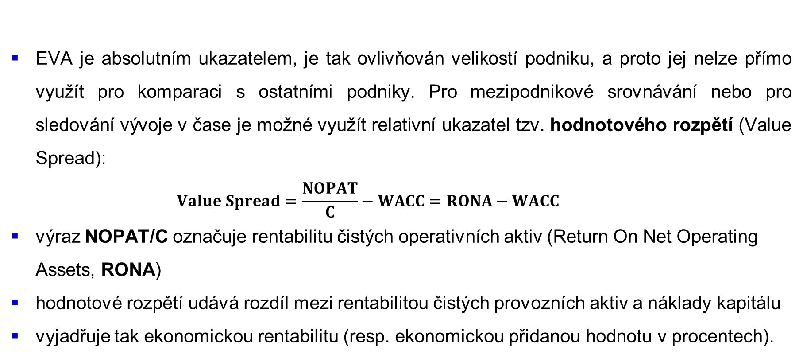
EVA (Economic Value Added) – ekonomická přidaná hodnota
                EVA je absolutním ukazatelem, je tak ovlivňován velikostí podniku, a proto jej nelze přímo využít pro komparaci s ostatními podniky. Pro mezipodnikové srovnávání nebo pro sledování vývoje v čase je možné využít relativní ukazatel tzv. hodnotového rozpětí (Value Spread):
                $$Value Spread=\frac{NOPAT}{C}−WACC=RONA−WACC$$
                výraz NOPAT/C označuje rentabilitu čistých operativních aktiv (Return On Net Operating Assets, RONA)
                hodnotové rozpětí udává rozdíl mezi rentabilitou čistých provozních aktiv a náklady kapitálu
                vyjadřuje tak ekonomickou rentabilitu (resp. ekonomickou přidanou hodnotu v procentech).

Slide 39
EVA (Economic Value Added) – ekonomická přidaná hodnota
                NOPAT - čistý zisk z provozní činnosti je zisk, který podnik vytvořil v souvislosti se svojí hlavní činností po odečtení upravených daní,
                pro jeho výpočet je nutné provést několik úprav výsledku hospodaření, aby zachycoval skutečný ekonomický přínos podniku jeho vlastníkům,
                při úpravách musí být zajištěn soulad mezi čistými operačními aktivy a čistým operačním ziskem.

Slide 40

EVA (Economic Value Added) – ekonomická přidaná hodnota
                NOPAT - můžeme vypočítat zjednodušeným způsobem, a to z ukazatele EBIT vynásobeného koeficientem (1–t), kde t je sazba daně z příjmů právnických osob:
                $$NOPAT=EBIT×(1−t)$$

Slide 41
EVA (Economic Value Added) – ekonomická přidaná hodnota
                Kapitál C představuje zpoplatněný kapitál vložený investory a věřiteli do podniku. Tento kapitál financuje čistá operativní aktiva (Net Operating Assets, NOA), tedy aktiva sloužící k hlavní provozní činnosti podniku. Kapitál je obvykle počítán z údajů k počátku sledovaného období.
                Při výpočtu NOA je nutné provést několik úprav účetních dat, je třeba vyloučit neoperativní aktiva (např. portfoliové finanční investice, krátkodobý finanční majetek, nedokončené investice, nevyužitý majetek..), aktivovat v tržním ocenění položky, které v aktivech nejsou vykazovány (např. leasing, goodwill, náklady na výzkum a vývoj, na marketing,…) a snížit pasiva o neúročený cizí kapitál (zejména krátkodobé závazky)

Slide 42
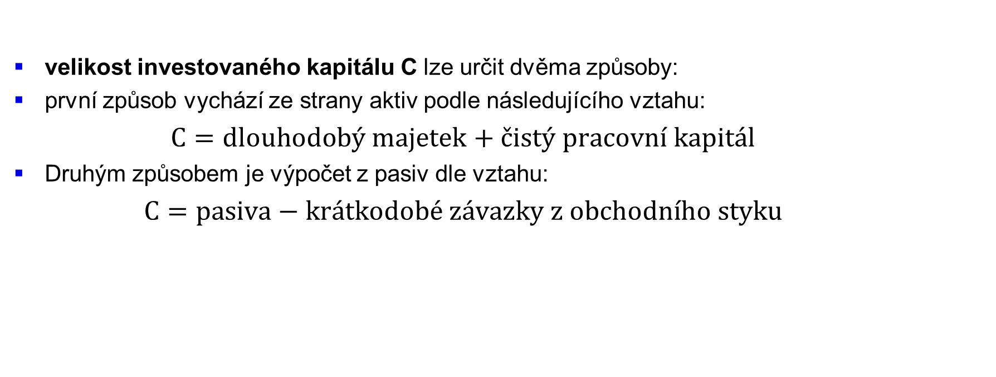
EVA (Economic Value Added) – ekonomická přidaná hodnota
                velikost investovaného kapitálu C lze určit dvěma způsoby:
                první způsob vychází ze strany aktiv podle následujícího vztahu:
                $$C=dlouhodobý majetek+čistý pracovní kapitál$$
                Druhým způsobem je výpočet z pasiv dle vztahu:
                $$C=pasiva−krátkodobé závazky z obchodního styku$$

Slide 43
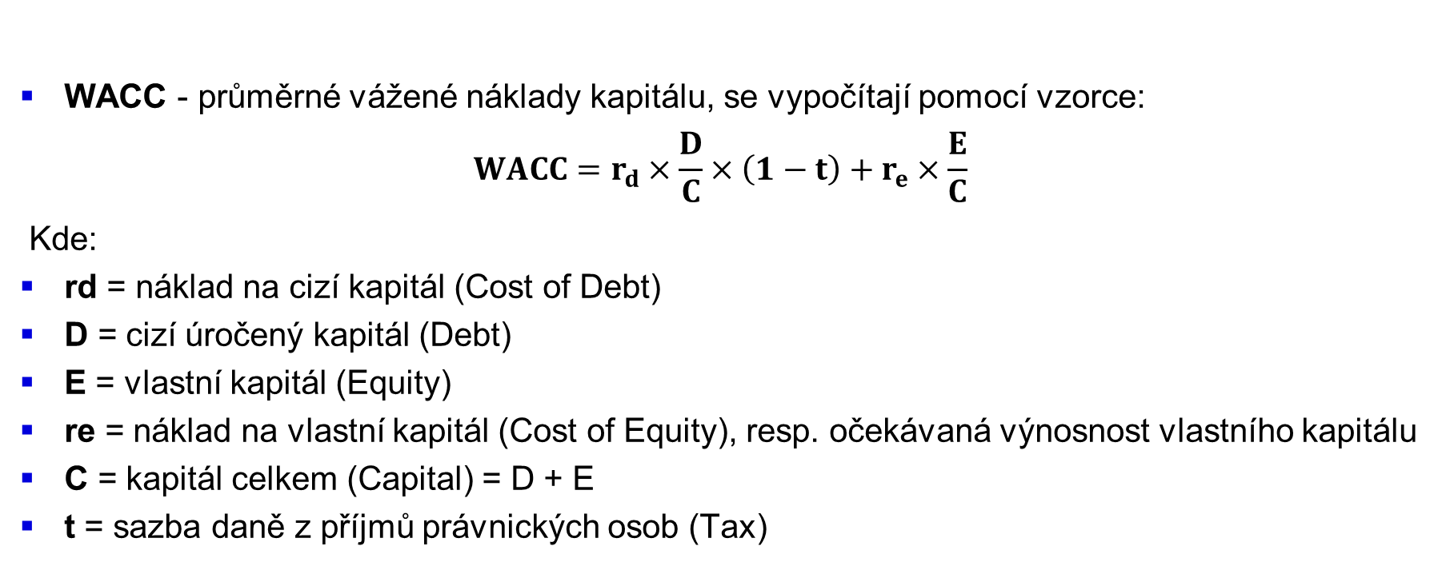
EVA (Economic Value Added) – ekonomická přidaná hodnota
                WACC - průměrné vážené náklady kapitálu, se vypočítají pomocí vzorce:
$$WACC=r_{d}×\frac{D}{C}×\left(1−t\right)+r_{e}×\frac{E}{C}$$
Kde:
                rd = náklad na cizí kapitál (Cost of Debt)
                D = cizí úročený kapitál (Debt)
                E = vlastní kapitál (Equity)
                re = náklad na vlastní kapitál (Cost of Equity), resp. očekávaná výnosnost vlastního kapitálu
                C = kapitál celkem (Capital) = D + E
                t = sazba daně z příjmů právnických osob (Tax)

Slide 44
EVA (Economic Value Added) – ekonomická přidaná hodnota
                Výhody EVA:
                pomáhá manažerům zlepšovat provozní, finanční i investiční rozhodování
                vhodný nástroj pro řízení firmy a přijímání rozhodnutí
                obsahuje v sobě vyjádření všech cílů a ůkolů finančního řízení
                je vhodná jako komunikační nástroj (jednoduše ukazuje, kdy je podnik úspěšný)
                je vhodná jako metoda pro hodnocení investičních projektů a při oceňování podniků
                využívá se i jako koncept odměňování a motivace manažerů i zaměstnanců

Slide 45
EVA (Economic Value Added) – ekonomická přidaná hodnota
                Nevýhody EVA:
                potřeba rozsáhlých úprav účetních dat
                nevýhodou je také náročnost výpočtu nákladů na kapitál (především vlastního)
                jedná o absolutní ukazatel, a proto jej nelze přímo využít pro komparaci s ostatními podniky

